Slide 1
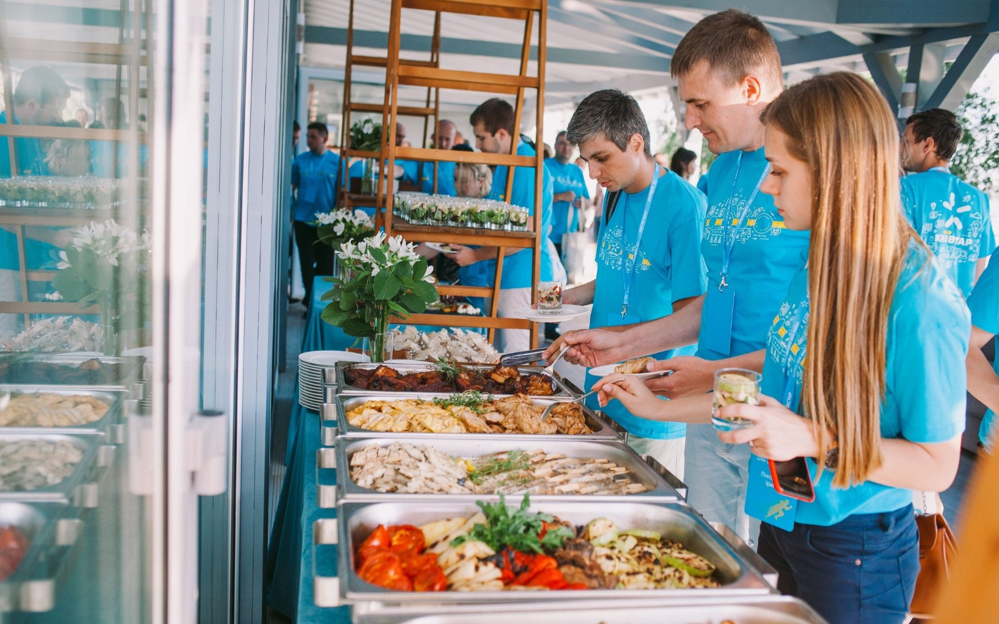
ДНЗ «ОДЕСЬКЕ ВИЩЕ ПРОФЕСІЙНЕ УЧИЛИЩЕ МОРСЬКОГО ТУРИСТИЧНОГО СЕРВІСУ»
V МІЖРЕГІОНАЛЬНА СТУДЕНТСЬКА НАУКОВО-ПРАКТИЧНА КОНФЕРЕНЦІЯ «Сучасні проблеми готельного бізнесу та ресторанної справи -2021» тема доповіді:
Шведська лінія її плюси і мінуси
Доповідач:
студентка ОВПУ МТС Кулініч Оксана
Науковий керівник:
майстер в/н Цвірінкалова Н.П.
ОДЕСА - 2021

Slide 2
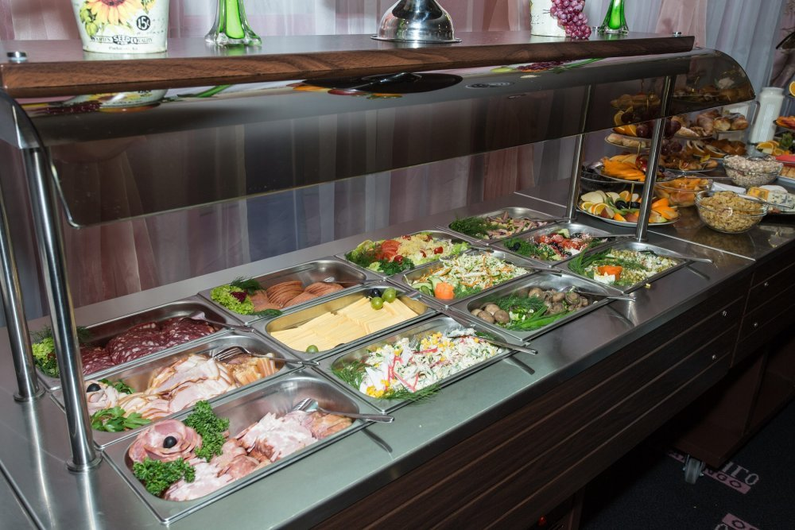
Шведський стіл - вид обслуговування гостей за принципом фуршету. Багатий асортимент гарячих і холодних закусок, які подаються на фуршетной лінії, а гості самостійно вибирають блюда за власним смаком і розсаджуються за столи.

Slide 3
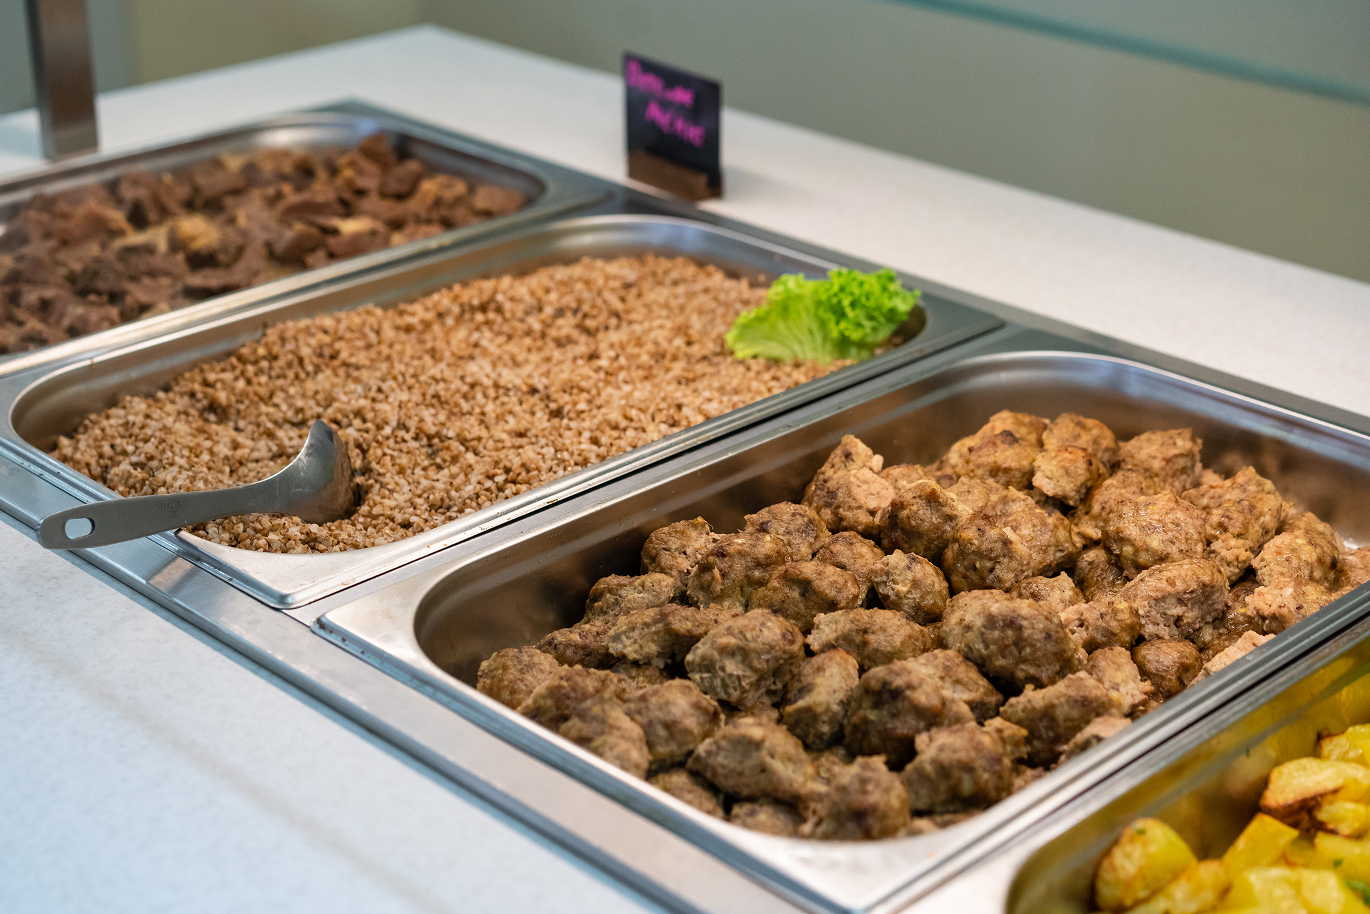
Шведський стіл - спосіб сервіровки, при якому гість може сам вибрати вподобані закуски і страви з числа представлених на спеціально влаштованому буфеті (столі, лінії роздачі), покласти їх на тарілку в потрібній кількості і принести на свій столик.

Slide 4
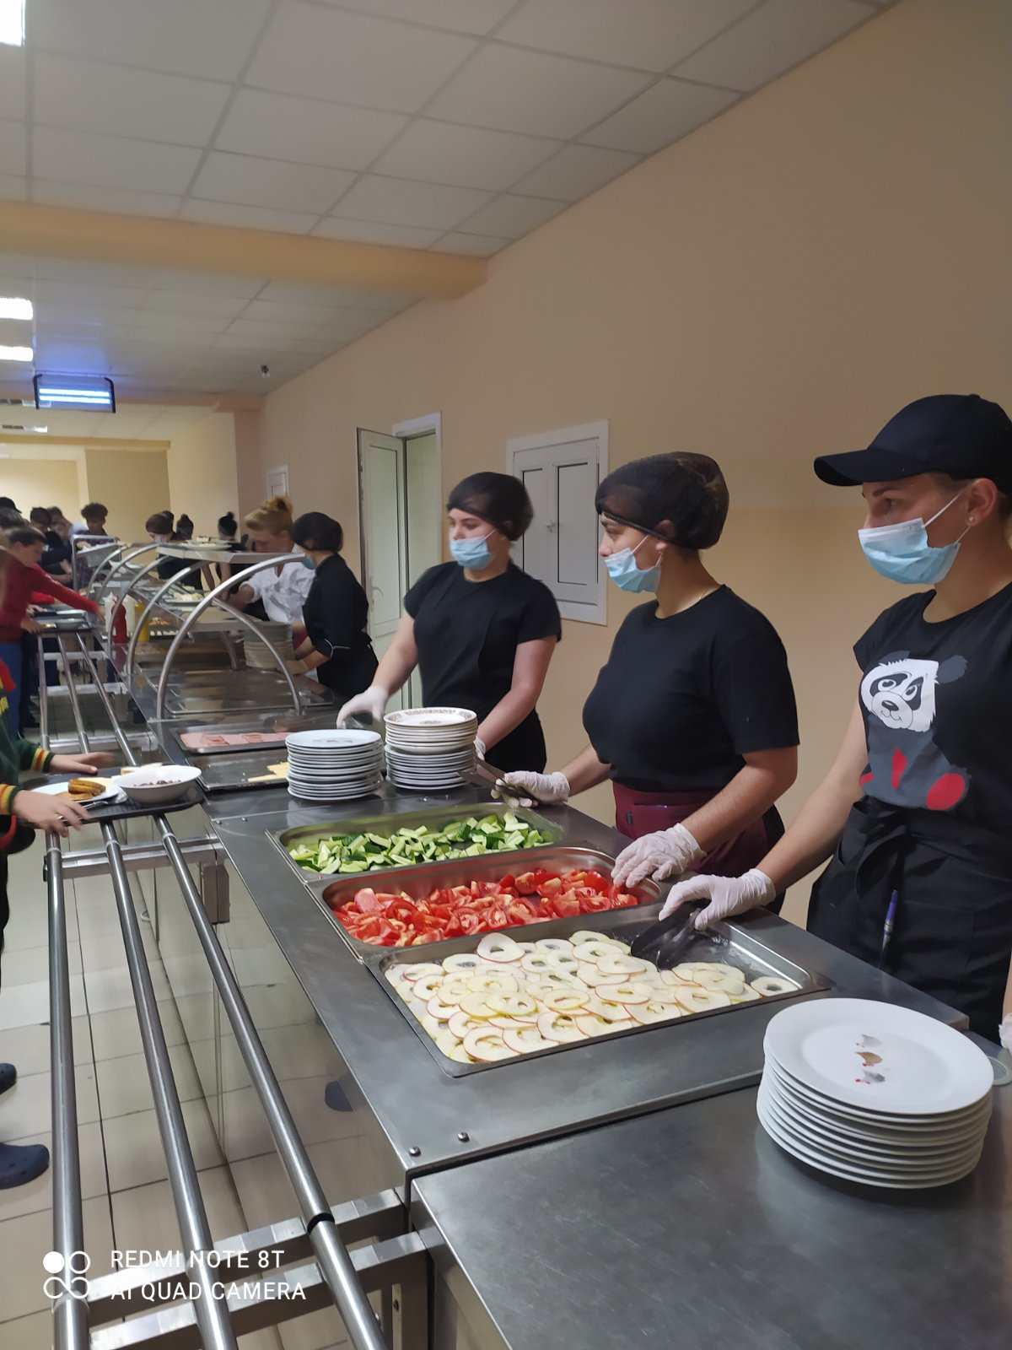
При форматі буфетного обслуговування в першу чергу необхідно виділити дві головні зони: 1) де виставляється їжа і
2) де гості споживають їжу. Крім того, слід ретельно продумати маршрути руху відвідувачів і персоналу. В ідеалі вони не повинні перетинатися або перетинатися мінімально. Чим логічніше будуть розмежовані зони буфета і споживання, тим менше часу витрачається на обслуговування гостей, забезпечуючи останнім максимально комфортні умови сніданку.

Slide 5
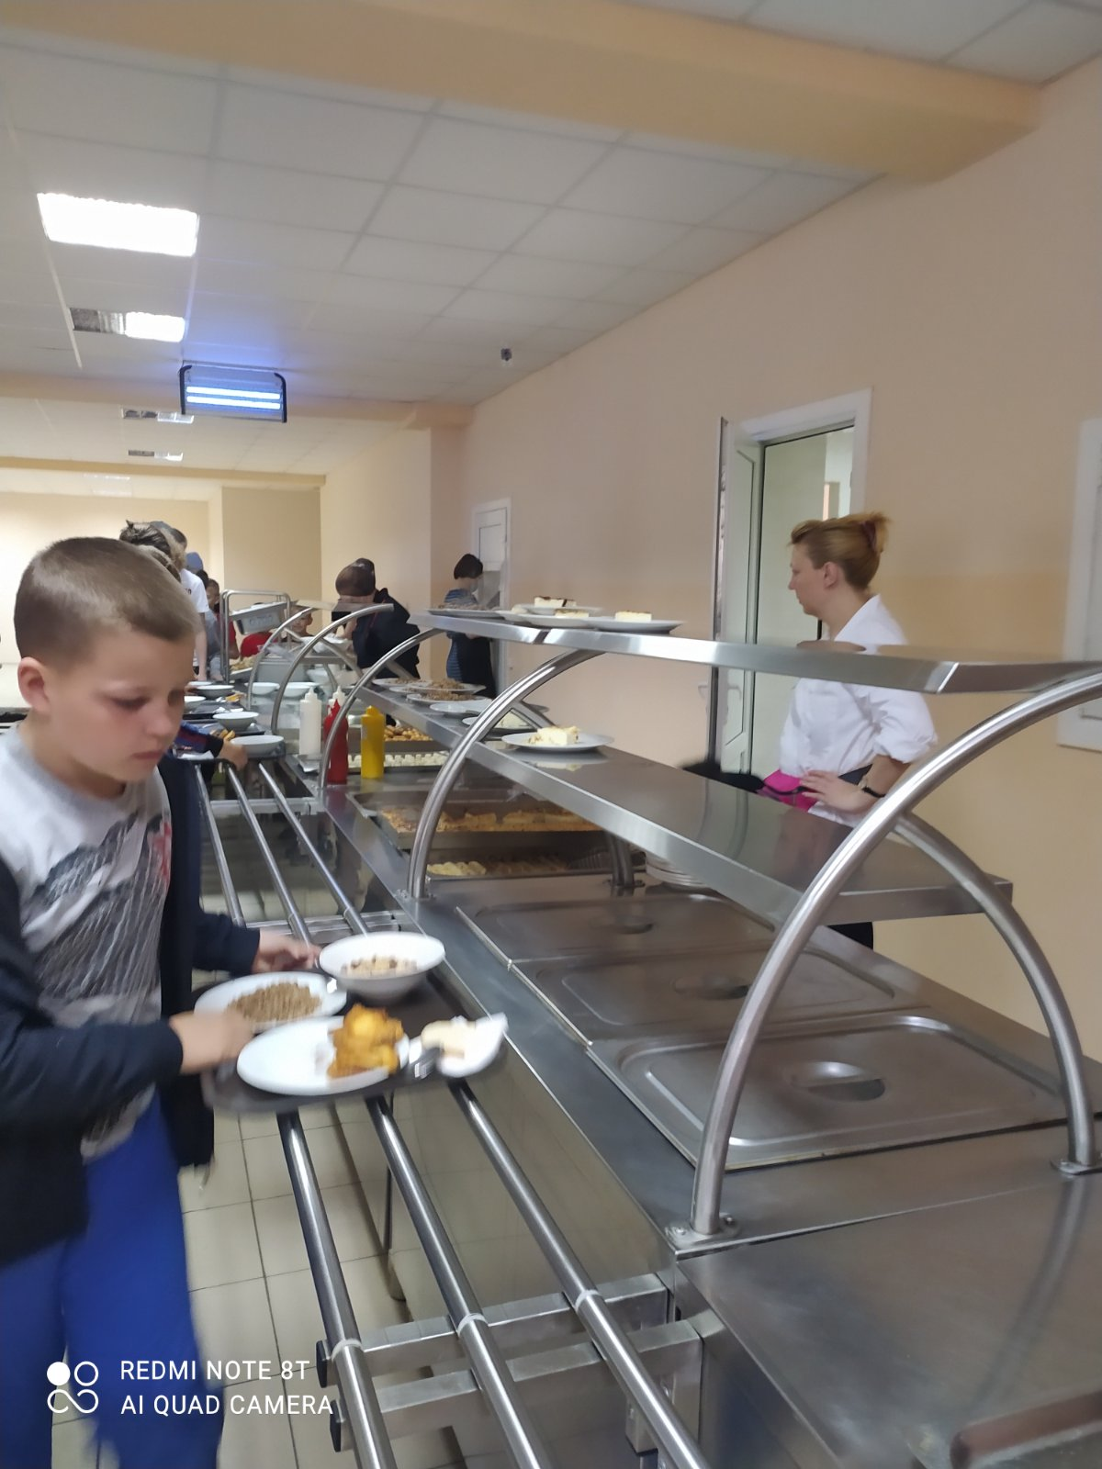
Шведський стіл цілком заслужено отримав популярність в ресторанах при готелях, оскільки це найбільш швидка форма обслуговування гостей, що надає можливість значно економити час відвідувачів: страви представлені вже готовими, чекати їх подачі з кухні не потрібно.

Slide 6
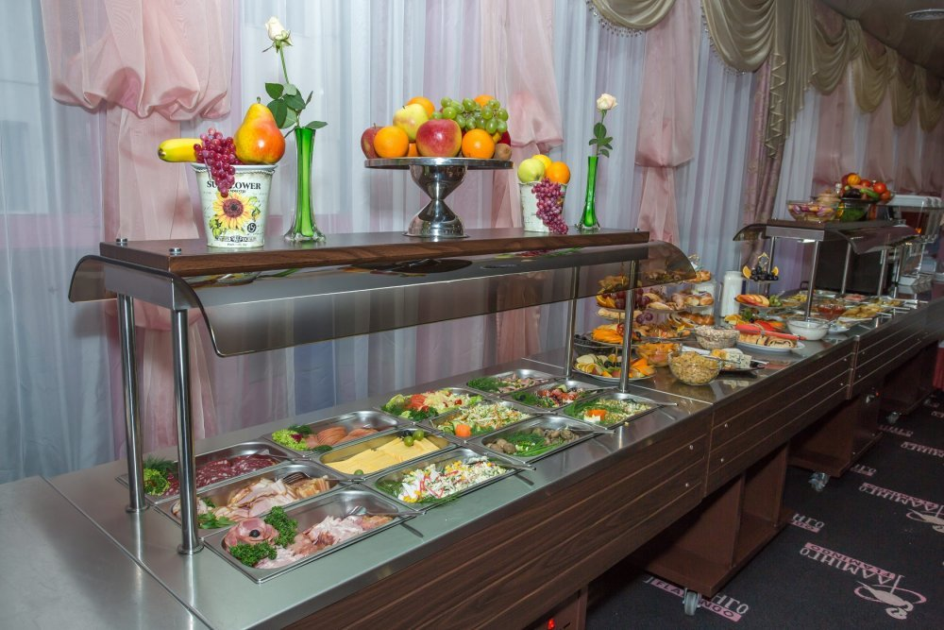
Основна перевага шведської лінії в тому, що вона дозволяє гостю наочно оцінити меню, склад і консистенцію страви, запах і зовнішній вигляд. Ще одна перевага даного способу подачі в тому, що обсяг порції вподобаної страви обмежується тільки величиною тарілки. Право вибору - важлива прерогатива, на яку може розраховувати гість, шведський стіл надає в повній мірі. Крім того, тут спрацьовує закон людської психіки: приємно думати, що ти отримав більше, ніж заплатив », - зазначає ресторатор.

Slide 7
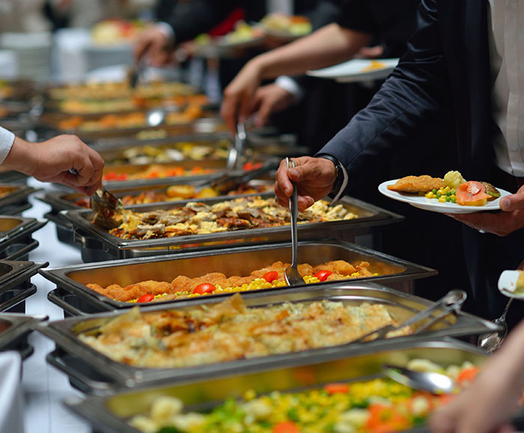
При складанні меню для шведської лінії важливо враховувати кількість постояльців в готелі на певний період часу, а також витрата популярних страв і напоїв. «У мережевих готелях існують стандарти, що визначають мінімальну суму, яка повинна витрачатися на сніданок одну людину в день, проте остаточне визначення витрат залишається за власником або генеральним менеджером готелю.

Slide 8
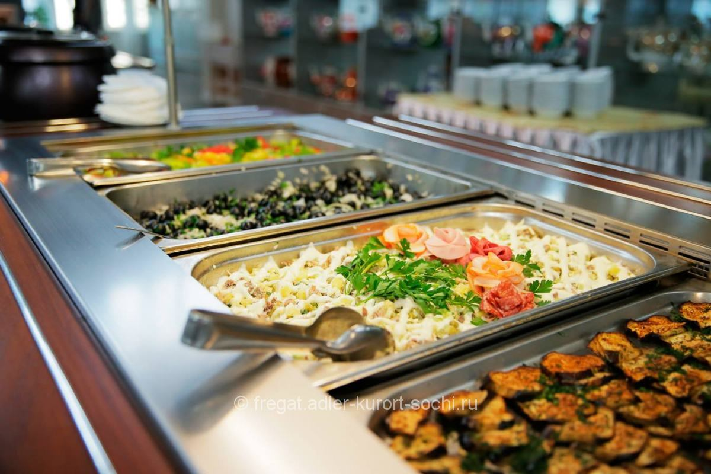
Організація шведського столу дуже вигідно для
підприємств громадського харчування так як багато
відвідувачі воліють заздалегідь побачити ті страви,
які будуть їсти (що не завжди можливо зробити, при
замовленні страв по меню), та й коштує дешевше, так як
відвідувачі самі себе обслуговують тим самим, немає
необхідності в обслуговуючим персоналі в залі,
половину роботи клієнт "безкоштовно" робить сам.

Slide 9
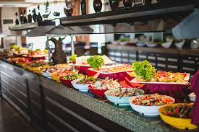
Інша вигідна сторона для підприємства влаштовувати
шведський стіл складається в тому що гості думають, що можуть
з'їсти продуктів на більшу суму, ніж вони заплатили, насправді відбувається з точністю навпаки. (У апетиту
"Очі великі", а можливості людського організму
вельми обмежені.)

Slide 10
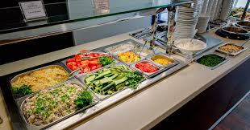
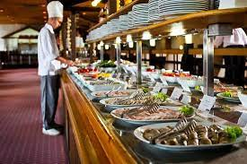
Звичайно при організації шведського столу не обходиться і
без труднощів. Підготовка страв для шведського столу
вимагає великих витрат за часом.
Кількість гостей не завжди можна точно вгадати, і тоді
може бути, що продукти даремна - адже всі залишки
зі шведського столу покладається списувати або викидати.

Slide 11
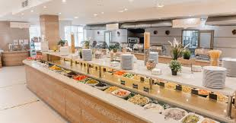
Шведський стіл не повинен виглядати порожнім, навіть якщо
обслуговувати доведеться лише кілька людей. І всеж
переваг у шведського столу набагато більше ніж
недоліків і при достатньому числі відвідувачів він
приносить підприємству хороший прибуток.

Slide 12
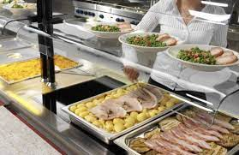
По-перше всі страви готуються у великій кількості, і
багато страв які подаються на шведський стіл
складені з одних і тих же продуктів .Например такий
продукт як оливки - можуть входити до складу до чотирьох салатів і як мінімум в одному гарячому, копчена риба - в
двох - трьох видах закусок і гарячому.

Slide 13
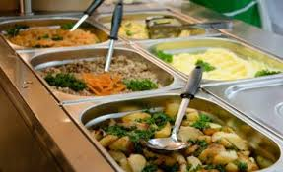
По-друге, шеф - кухаря легше розрахувати собівартість
страви в рамках шведського столу. наприклад можна
враховувати сезонне підвищення цін на деякі групи
продуктів. При такій можливості шеф-кухар може
використовувати недорогі але якісні продукти, а
приготувати з цих продуктів ситні, апетитні,
красиві і смачні страви, і при цьому заслужити
подяку гостей. При порціонної подачі страв все
обійдеться на порядок дорожче, так дешево не відбудешся.

Slide 14
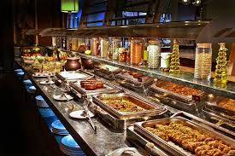
Організація шведського столу актуальна там, де більше
цінуються зручність, комфорт і швидкість. Всі питання по
оплаті вирішені заздалегідь, а процедура обслуговування
зведена до мінімуму. Практичність, великий вибір страв
простота і одночасно святковість створили
шведського столу бездоганну репутацію в системі
швидкого обслуговування для громадського харчування.

Slide 15
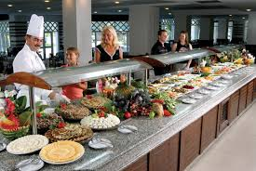
За часом на ті щоб відвідувач поснідав у Середньому
займається - 15-20 хвилин, пообідав або повечеряти - 25-30
хвилин. При обслуговуванні за типом "шведський стіл"
віділяють окремий зал або частина залу в невеликих
підпріємствах.

Slide 16
Переваги шведського столу:
1 - Дозволяє обслуговувати велику кількість людей.
2 - Дозволяє організувати процес роботи, щоб кухарі
встигали готувати
3 - Перевага відвідувачів знати, яке блюдо вони
їстимуть.
4 - Відносно низька ціна - тому що не входить робота та
чайові офіціанта.
5 - Вигода - шведський стіл - клієнти платять більше, ніж
з'їдають.

Slide 17
Недоліки:
1. Підготовка великої кількості страв віднімає у
персоналу багато часу.
2. Продукти даремна - якщо гості не з'їдять все, то
деякі продукти викидаються, так як на наступний
день вони будуть непридатні для їжі.

Slide 18
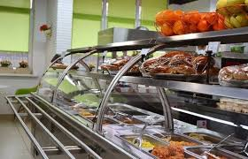
Формування меню для шведського столу відповідає
принципом звичайного меню: холодні закуски, супи, гарячі
м'ясні страви, гарячі рибні страви, гарніри, десерти і
хліб. В цілому його пристрій там приблизно однаково.
Одне з головних правил сервіровки "шведського столу"
полягає в тому що закуски повинні знаходитися поруч з
закусками, гаряче - з гарячим, десерти - з десертами.
Напої розташовуються на окремому столі-барі. ставити
напої на шведський стіл не прийнято.

Slide 19
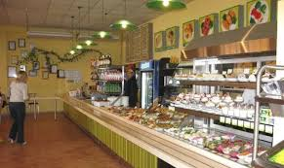
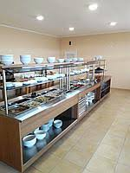
З метою безпеки підхід до шведського столу повинен
бути безпечними, без сходинок . Обов'язково потрібен
зручний підхід офіціантів до шведського столу. інакше при
великому скупченні гостей персоналу доведеться важко
підійти до столу треба буде стояти і чекати, поки підхід
звільниться.

